Slide 1
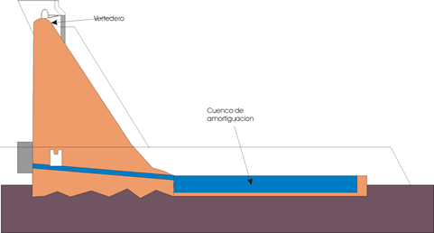
Aliviadero
Vertedero de aguas sobrantes embalsadas o canalizadas.

